Slide 1


极简手册
自动控制PID解析
刘闯

Slide 2




01 电机及传送机构
目录
CONTENT
02 比例积分微分PID
03 控制器Arduino
04 实践训练

Slide 3
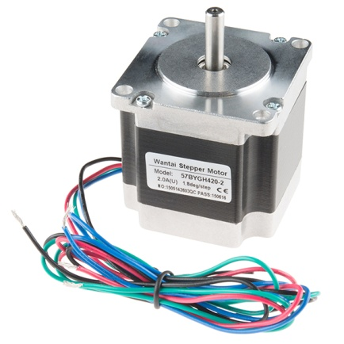
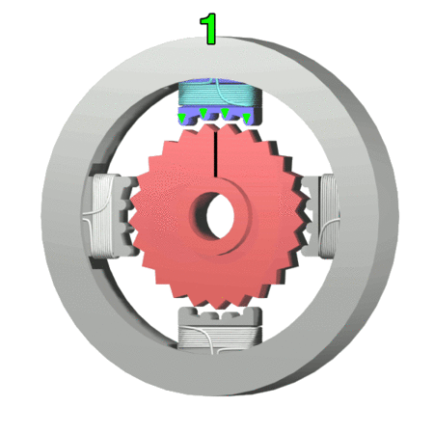
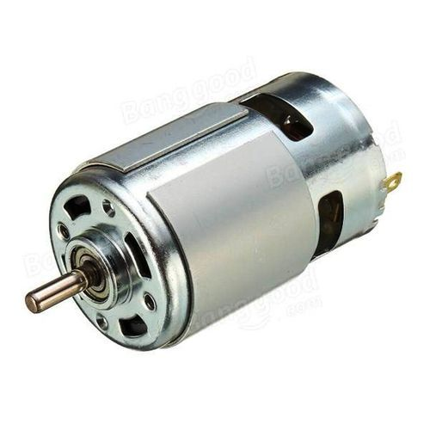
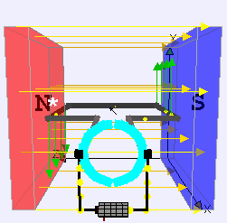
01
电机种类
电机种类非常多
直流电机、交流电机
单相电机、三相电机
同步电机、异步电机
常用：
直流电机
永磁同步电机

Slide 4
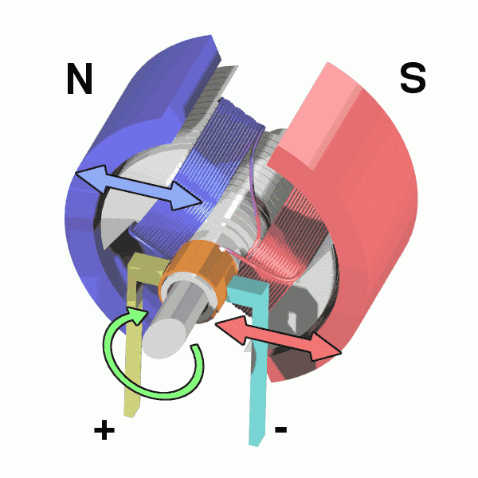
01
电机换向原理
电刷换向
在电刷上施加电压U
N和S极有效边中
洛伦兹力方向一致
U改变极性
则电机改变旋转方向

Slide 5
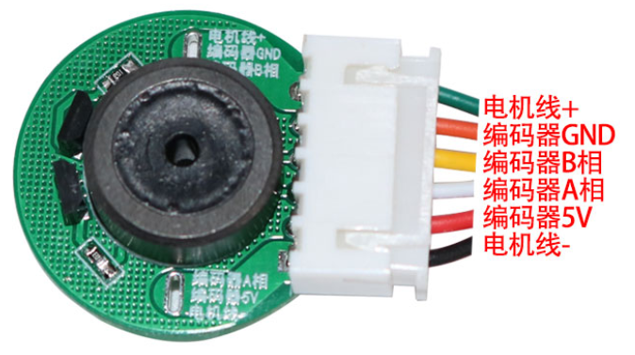
01
电机测速原理
电阻
一对
霍尔开关
强磁磁环

Slide 6
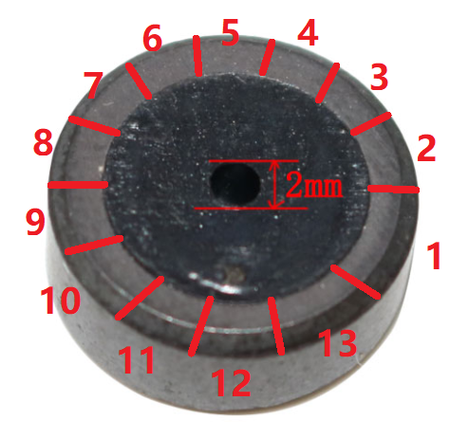
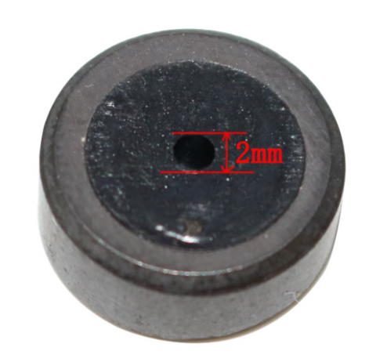
01
电机测速原理
强磁磁环
并不像外表看起来
那么憨厚
其实分为13个磁区
分辨率13pulse per r

Slide 7
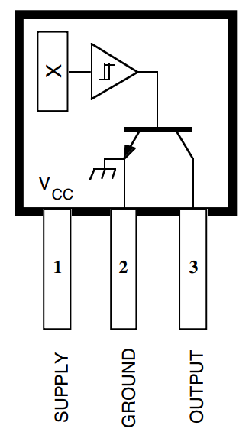
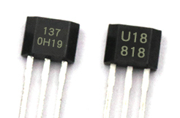
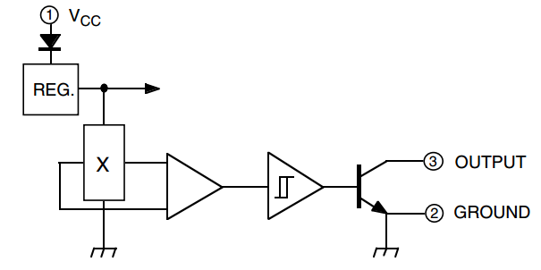
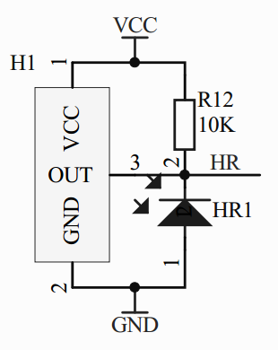
01
电机测速原理
电压调整器
施密特
触发器
集电极
开路输出
霍尔
电压
发生器

Slide 8
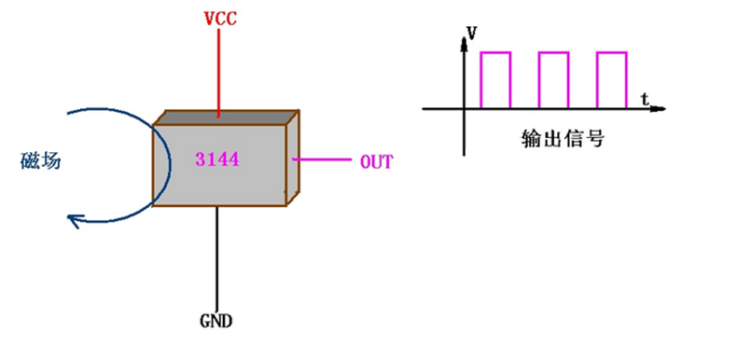
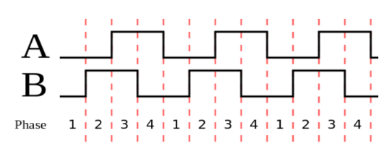
01
电机测速原理
四倍频原理

Slide 9
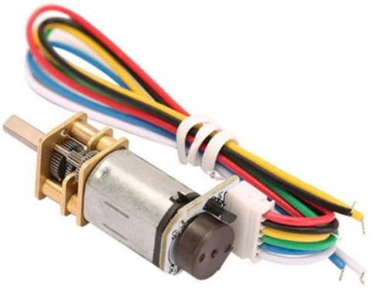
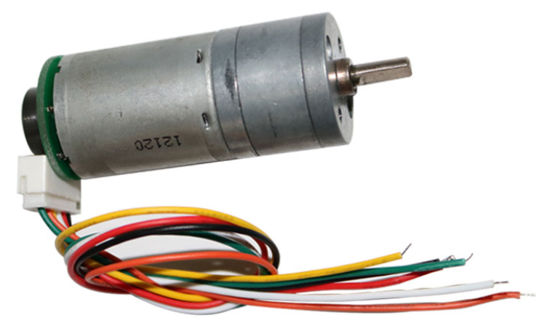
01
电机测速原理
强磁磁环分辨率7pule/r
双霍尔开关，减速比10:1
6V时额定1550r/m
电机输出轴转一圈，计数多少？
7  10  4=280
强磁磁环分辨率13pule/r
双霍尔开关，减速比20:1
电机输出轴转一圈，计数多少？
13  20  4=1020

Slide 10
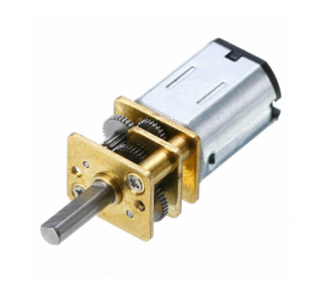
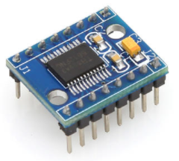
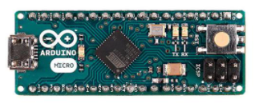
01
电机驱动
为什么需要驱动？
控制器输出电流仅20mA，带不动电机
驱动模块把IO信号转为大电流输出

Slide 11
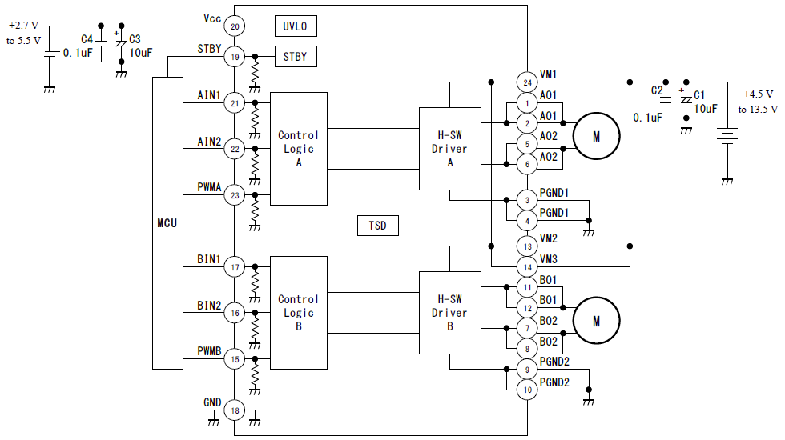
01
电机驱动
TB6612

Slide 12
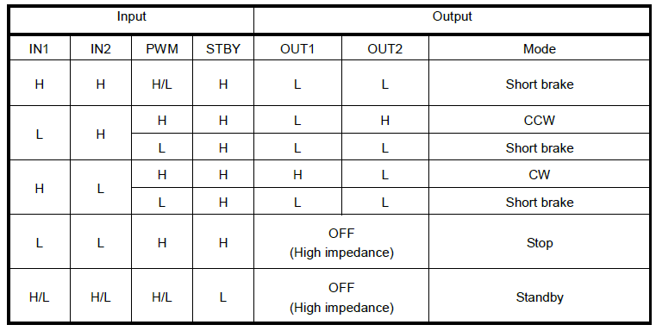
01
电机驱动
真值表
H-高电平
L-低电平
Short brake
短路制动
高阻态=断路
电机保持惯性
短路制动：转速越快时效果越好，短路后将转子机械能转为绕组铜损。

Slide 13
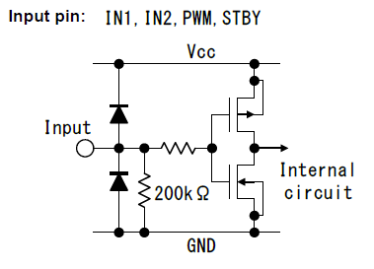
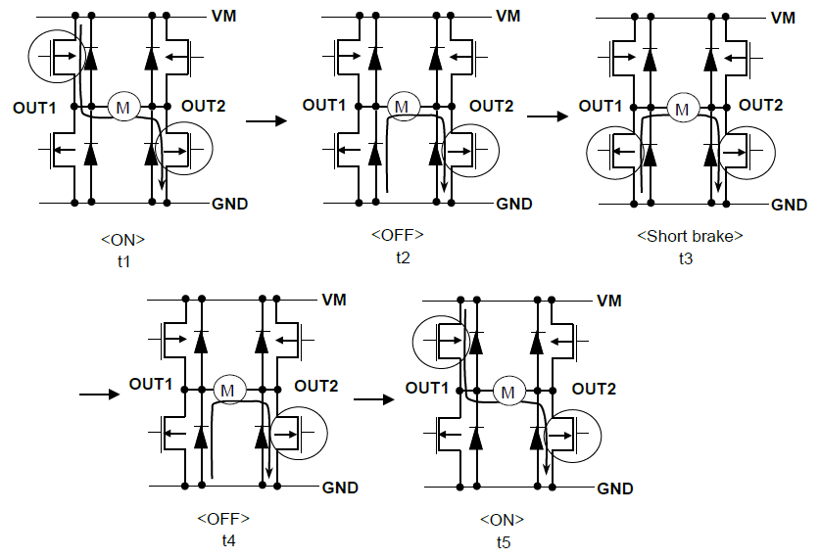
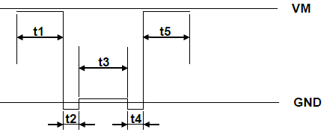
01
电机驱动
死区概念
t2-t4

Slide 14
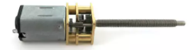
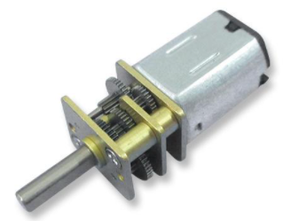
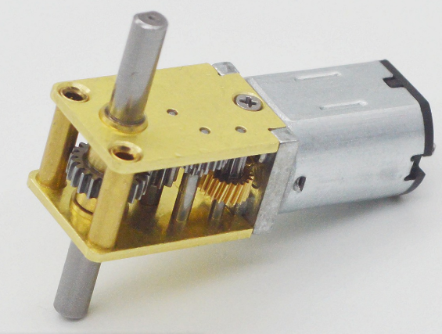
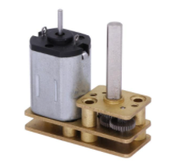
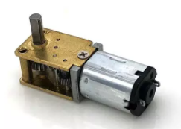
01
减速电机
输出轴长度
长轴
短轴
输出轴方向
中心/直出轴
180度/反向
垂直出轴
双出轴

Slide 15
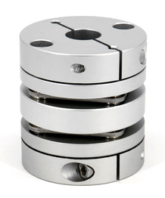
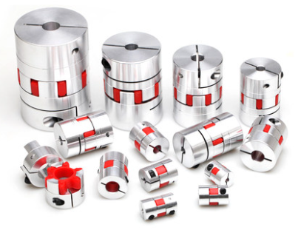
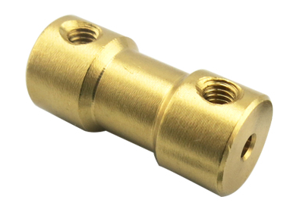
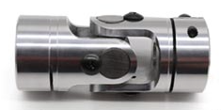
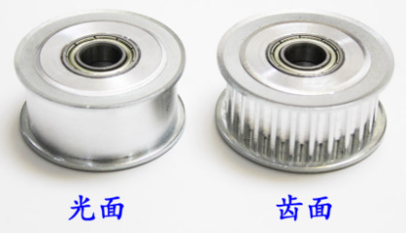
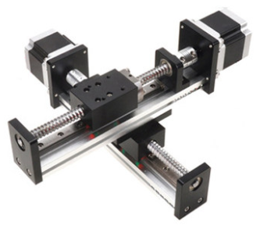
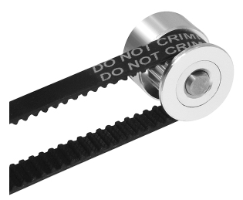
01
电机联动
万向节
联轴器
双膜片
联轴器
刚性联轴器
梅花联轴器
丝杠滑台线性模组
同步轮/带

Slide 16
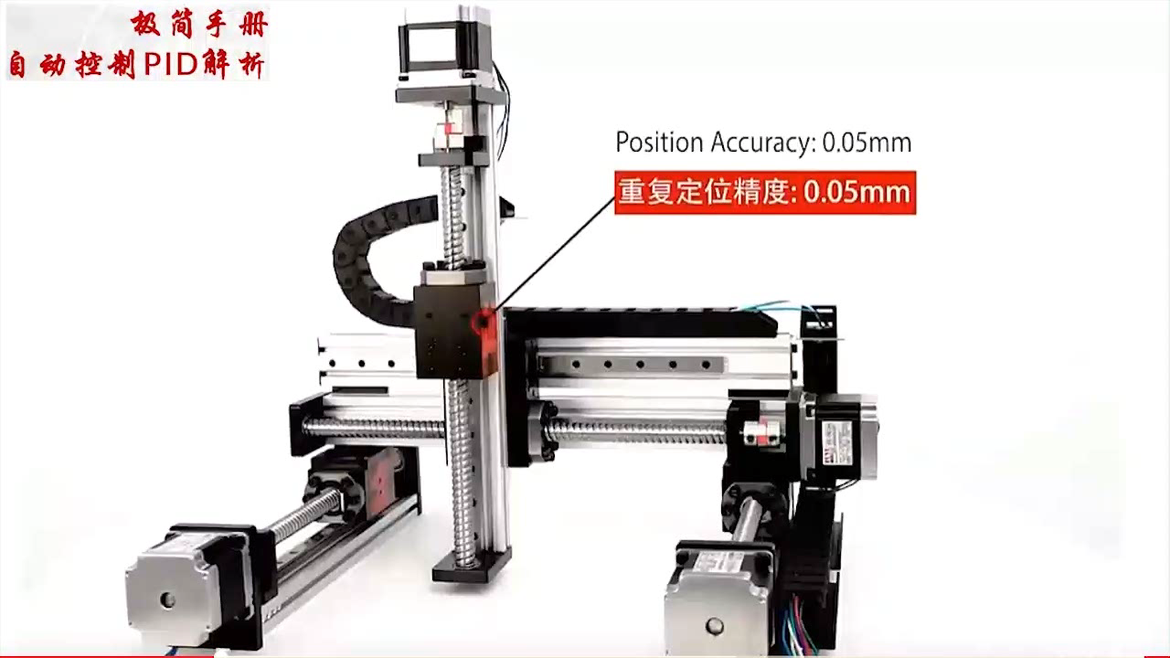
01
三维平台

Slide 17
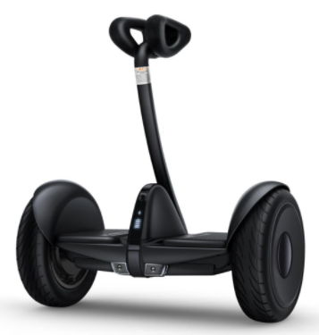


02
自动控制PID
P比例 | I积分 | D微分
如何最快最省劲
到达终点？

Slide 18

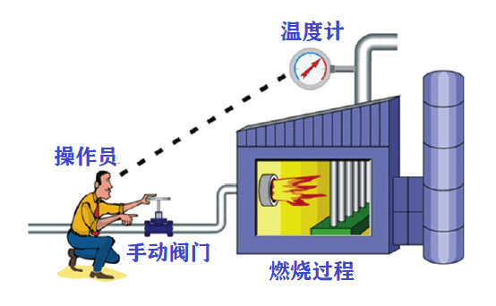
02
从关系开始
阀门控制温度
目标值50度
温度高，减小阀门
温度低，增大阀门
但是，改变多少量？
温度高1-2-3……
阀门改多少？
燃烧惯性怎么办？
室外温度变化呢？
温度计的延迟呢？
超出目标等散热？
阀门控制量=
PID 【目标值-实际值】
PID：用来确认阀门控制量与【目标值-实际值】之间的关系

Slide 19
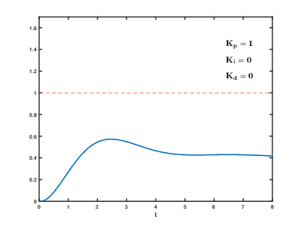
02
PID作用
阀门控制量=
PID 【目标值-实际值】
将需要控制的温度带向目标值
预见接下来的温度变化
消除散热、外部环境温度等
因素造成的静态误差
目标值
PI比例积分
PD比例微分
PID比例积分微分

Slide 20
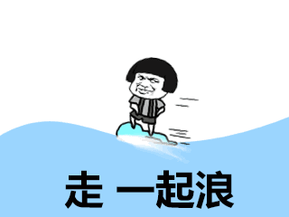
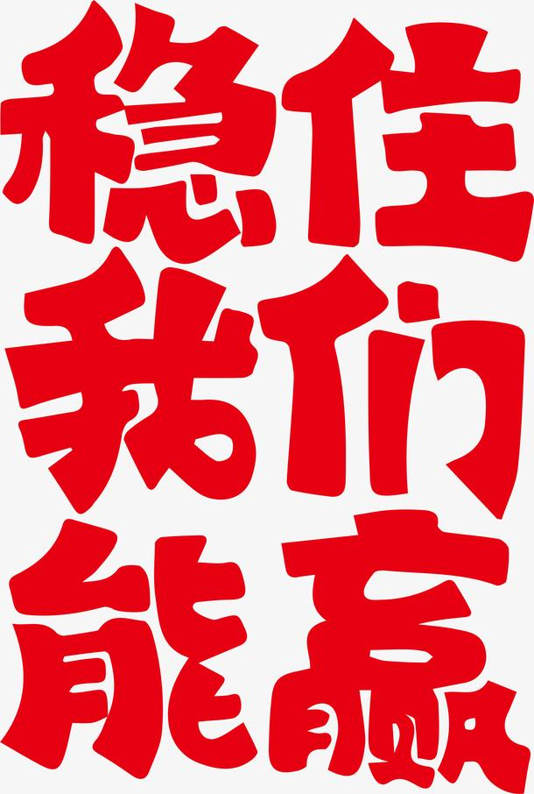
02
P的故事
阀门控制量=
P【目标值-实际值】
【目标值-实际值】差距小
阀门稍稍大一点
加热器轻轻加热一下
【目标值-实际值】差距大
阀门开大很多
加热器开足马力加热
尽快让水温到达目标附近
目标值附近狂抖，难以稳住
目标值

Slide 21
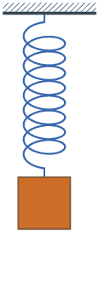


02
D的故事
D就是反向给力，减小波动，不动如山

Slide 22

02
PD的尴尬
驴脑袋里有个PD
P：反正离得不远
慢慢走就能吃到
D：萝卜距离没变
不用启动
于是乎，
驴与萝卜始终一嘴的距离

Slide 23
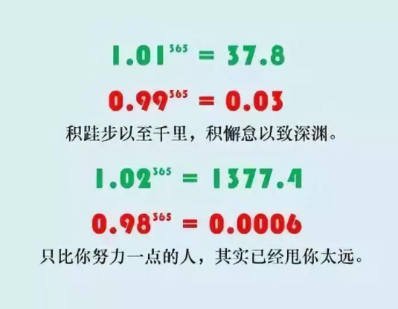
02
I的故事
I就是积累效果
只要存在误差
就不断累积
驴子说：
累积20秒吃不到
发火放大招往前奔
需要设定积分限制！
驴子2秒吃不到就发火！

Slide 24
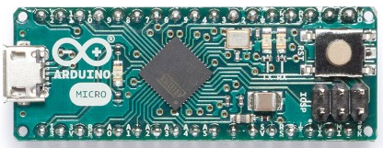
03
控制器Arduino
https://www.arduino.cc/en/Main/ArduinoBoardMicro
查阅Micro资料
https://www.arduino.cc/en/Guide/HomePage
下载安装Arduino IDE

Slide 25
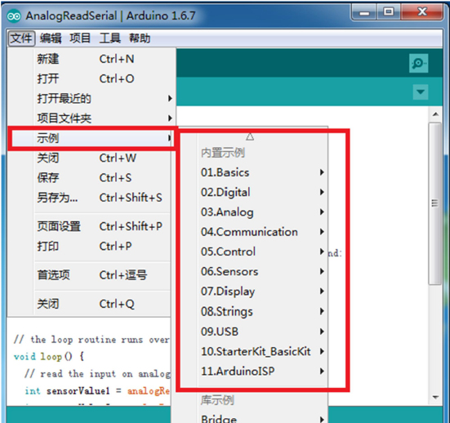
03
控制器Arduino
Arduino IDE查看示例
也可以从其他论坛
查找源代码
学习搜寻资料

Slide 26
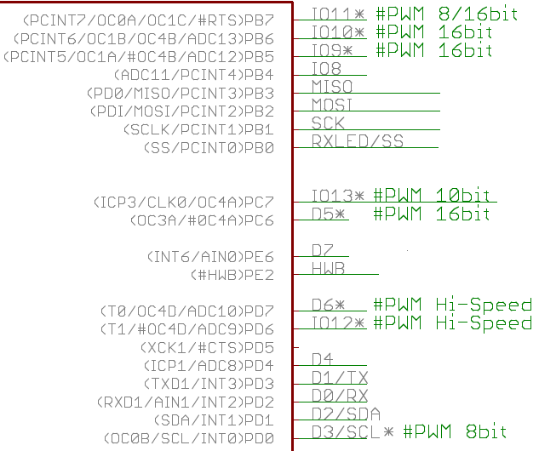
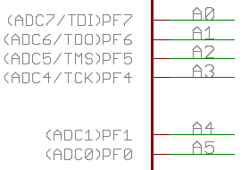
03
控制器Arduino
引脚
PWM
I/O
ADC

Slide 27
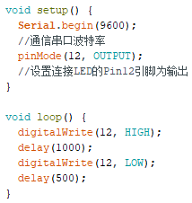
03
控制器Arduino
Pin12端口
输出LED指示
原样照抄
输入代码
感受编写格式

Slide 28
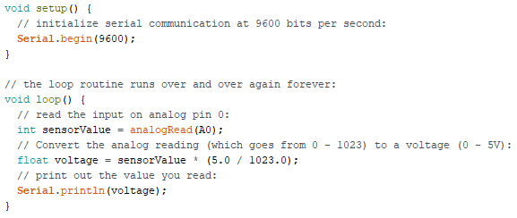
03
控制器Arduino
模拟端口A1采样电压并串口显示
旋转左侧电位器，观察串口监视器电压变化

Slide 29

04
实践任务1
一 I/O点亮LED、闪烁
二 采样ADC、数据处理
检测A1口电压值
电压小于3.3V Led闪烁
电压3.3-1V闪烁加快
电压小于1V Led常亮

Slide 30

04
实践任务2
R1和R2作用是？移除会发生什么？
测量1、3、5、8、10cm对应电压值
一个循环内测试10次进行数据处理
(例，去除最大最小值后平均)
把R2从50k改为25k，重复上述测量
发现了什么变化？分析其中原因
设定距离<5cm，LED闪烁
闪烁在1.5~5cm内随距离减小而加快
距离<1.5cm，LED常亮

Slide 31


04
实践任务3
电机控制：
循环5次正反转，找到使得电机转动的占空比范围！
思考：如何消除或尽量减小控制中电机的惯性问题？
正反转之后，Pin A1采集电压值不变。

Slide 32



04
实践任务4
PID离散形式
要求：
以Pin A0的电位器或
RPR220测距模块作为给定
Pin A1的电位器能实时跟随
采样信号处理、防抖动、分段PID

Slide 33


04
实践任务5
与PC基于串口通信连接
为Arduino设计GUI
基本要求：
以77.88%形式输入电阻值
电阻调整完成有反馈
其他自由发挥

Slide 34
06
发挥任务
设计GUI可控制四个硬件
Python的GUI py文件
生成可独立执行的exe程序
要求exe程序逻辑足够鲁棒
在不插入硬件时不卡顿不占用资源
一旦插入硬件快速识别

Slide 35
07
报告要求
1、数字电阻PID部分
PID如何考虑设置、采样处理、防抖等
2、Python GUI部分
3、发挥部分EXE方案
4、队内成员分工及得分比例
报告发送：
liuchuang1@shanghaitech.edu.cn

Slide 36

Thanks

